Slide 2
ОСНОВНІ ПОЛОЖЕННЯ ПРАВИЛ ПРИЙОМУ
до Національного університету «Чернігівська політехніка» у 2021 році

Slide 3
Варто звернути увагу!
Можна складати 5 предметів ЗНО
Можна подати до п’яти заяв на бюджет. Чисельність заяв на контракт – до 30
Для вступу на бюджет необхідно мати конкурсний бал не менше 125. Для вступу на спеціальності 081 «Право» і 281 «Публічне управління та адміністрування» конкурсний бал не може бути менше 140 балів
Для вступу на базі диплома молодшого спеціаліста треба складати ЗНО з двох предметів

Slide 4
Поради щодо ЗНО
Реєстрація для участі у пробному ЗНО буде проводитися у січні 2022 року. Відвідайте пробне тестування!
Реєстрація для участі у зовнішньому незалежному оцінюванні триватиме у лютому 2022 року. Зареєструватися можна або самостійно, або у нашому Консультаційному центрі.
Перед реєстрацією варто пересвідчитися, які предмети треба складати для вступу!
Варто складати всі п’ять предметів!
Не забувайте про математику і фізику!

Slide 5
Пріоритетність
Під час подання заяв про участь у конкурсному відборі вступник зазначає у кожній заяві пріоритетність цієї заяви по відношенню до інших поданих ним заяв, при цьому “1” позначає найвищу пріоритетність.

Slide 6
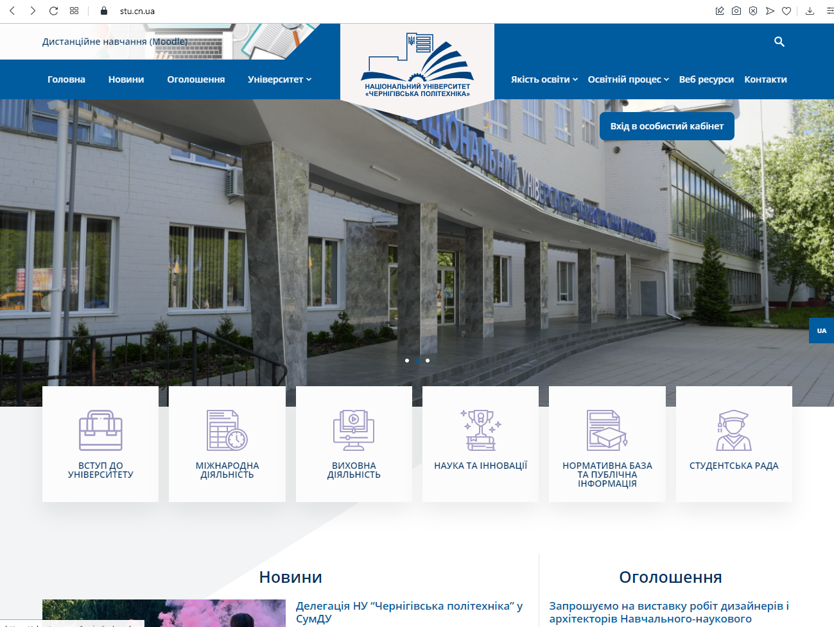
Широкий конкурс і адресне розміщення

Slide 7
Принципи широкого конкурсу

Slide 8
Принципи широкого конкурсу

Slide 9
Алгоритм адресного розміщення

Slide 10
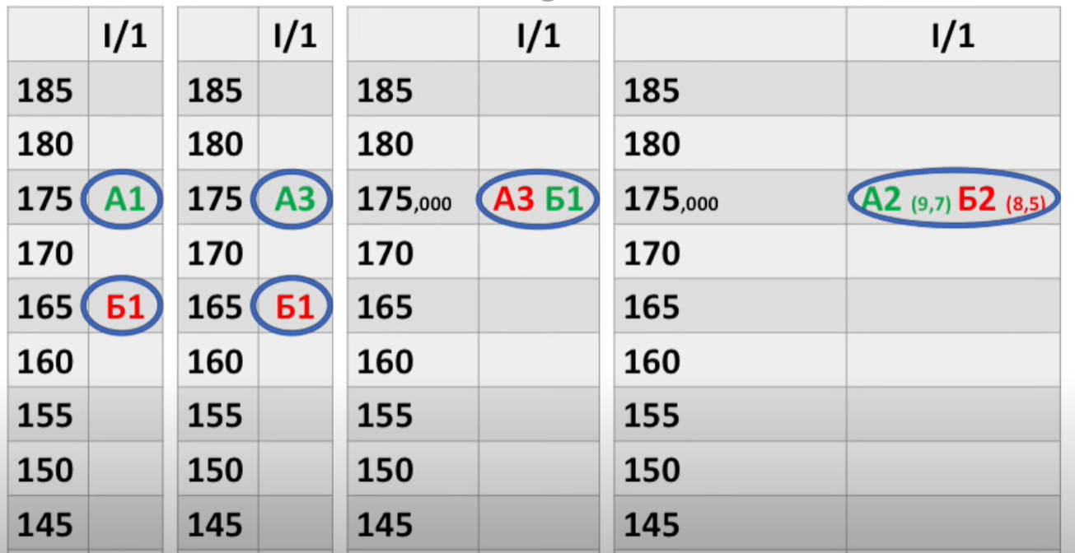
Алгоритм адресного розміщення

Slide 11
Алгоритм адресного розміщення

Slide 12
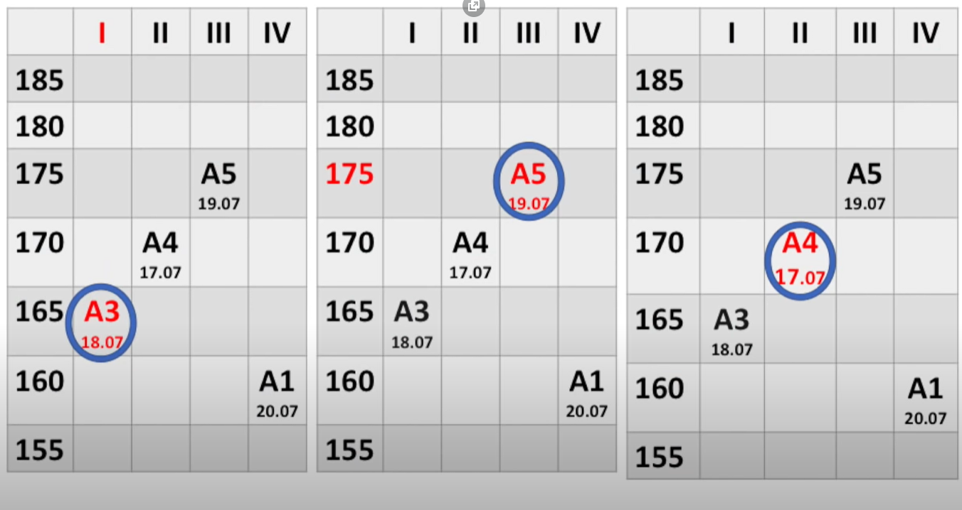
Алгоритм адресного розміщення

Slide 13
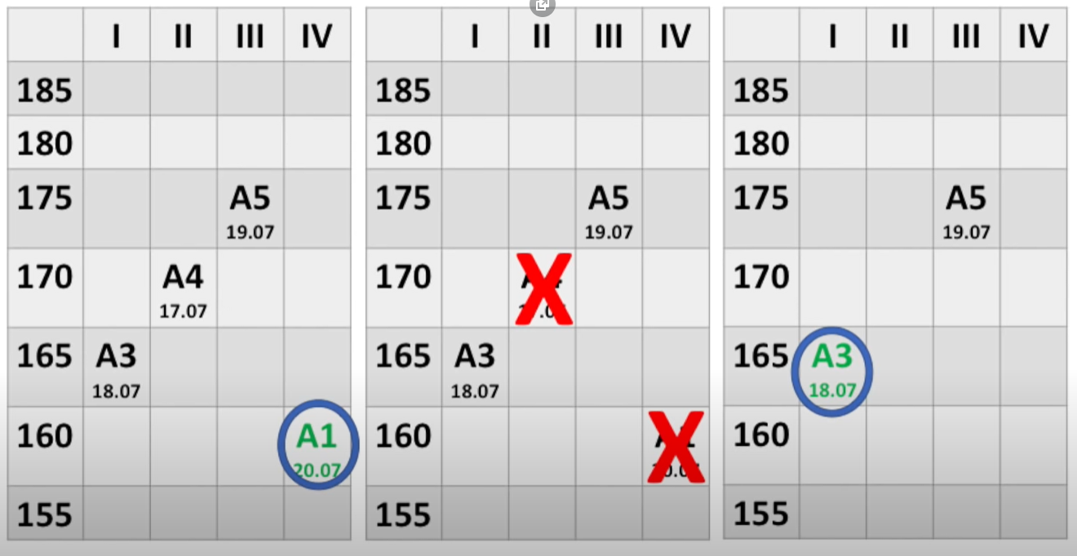
Алгоритм адресного розміщення

Slide 14
Закриті конкурсні пропозиції

Slide 15
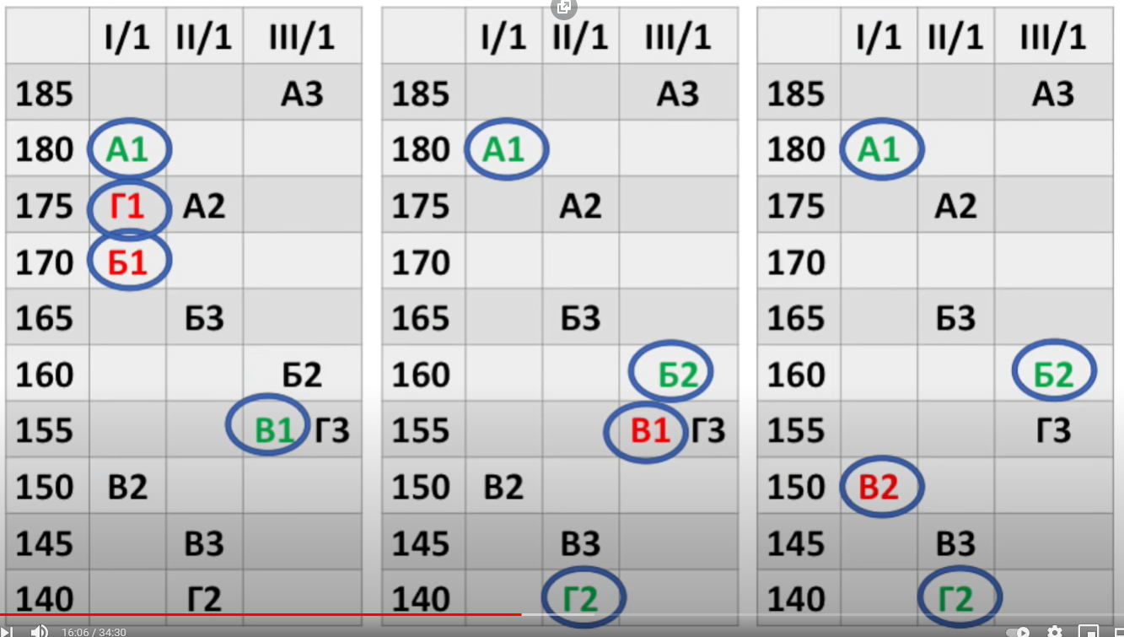
Закриті конкурсні пропозиції

Slide 16
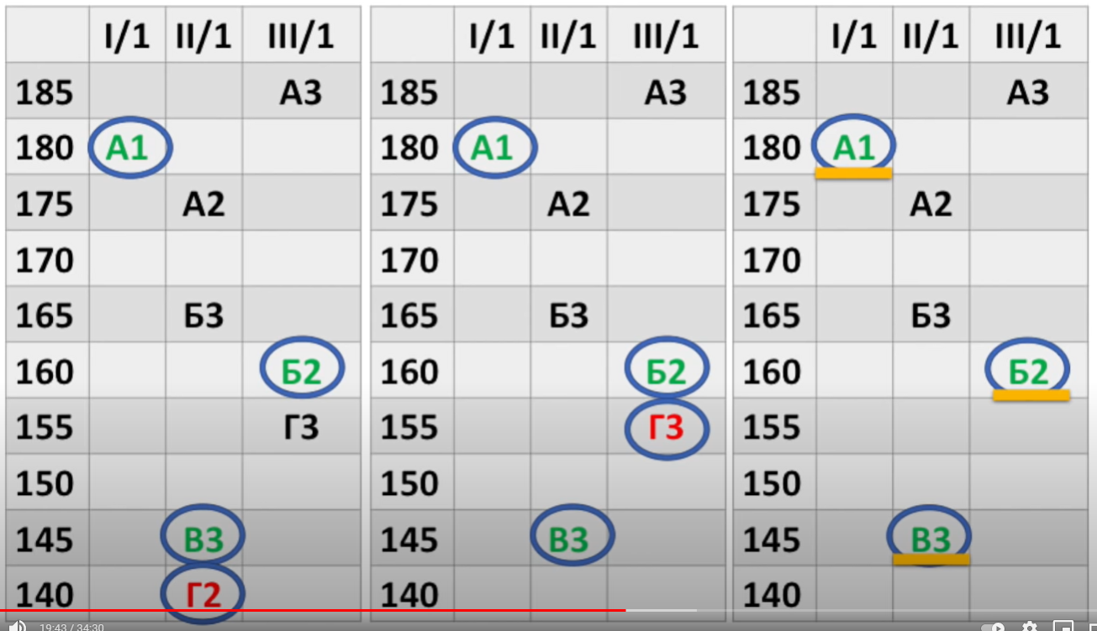
Закриті конкурсні пропозиції

Slide 17
Відкриті конкурсні пропозиції

Slide 18
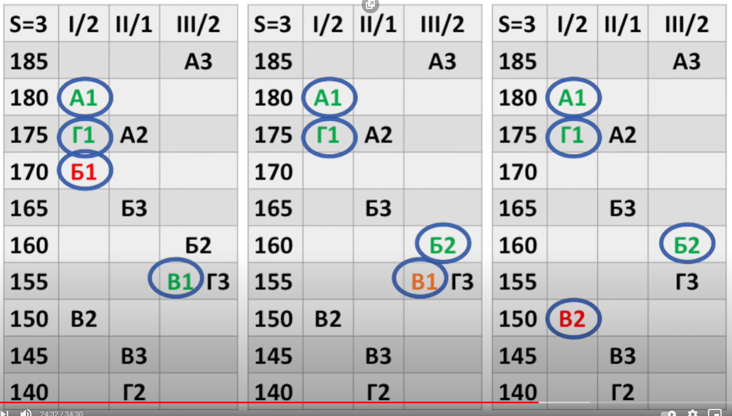
Відкриті конкурсні пропозиції

Slide 19
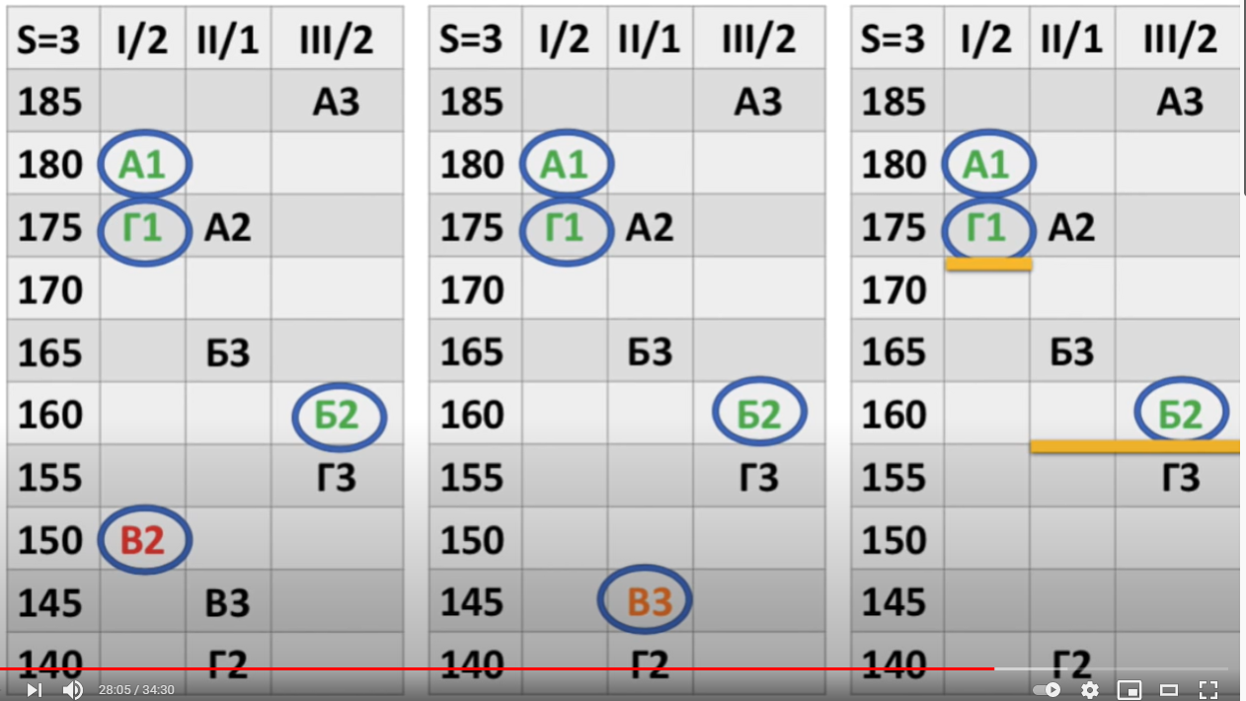
Відкриті конкурсні пропозиції

Slide 20
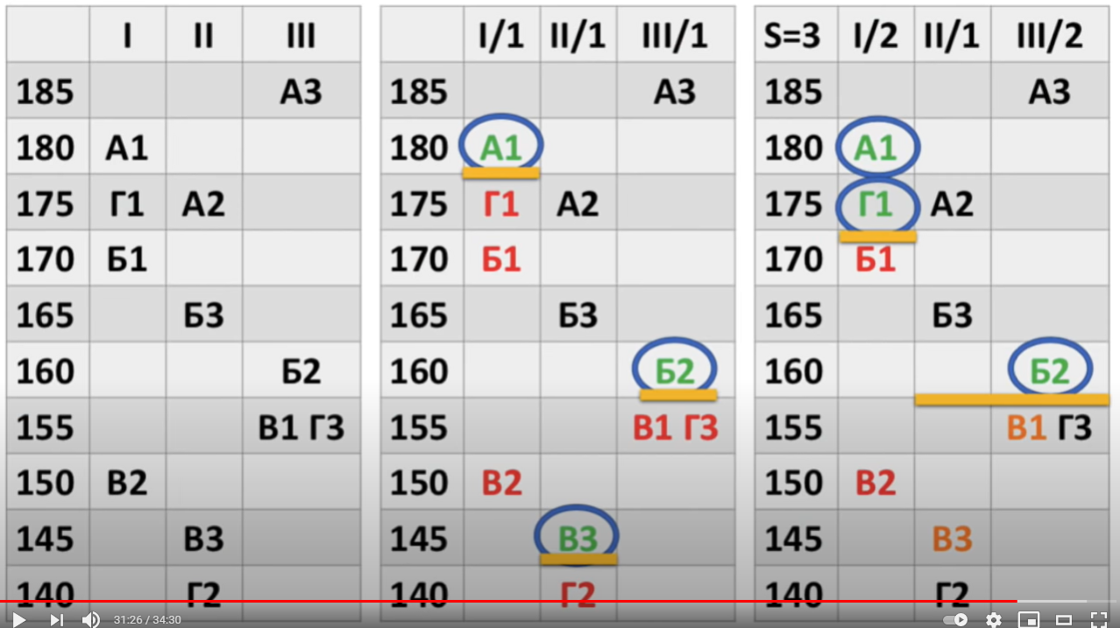
Порівняння алгоритмів зарахування

Slide 21
Порівняння алгоритмів зарахування

Slide 22
Етапи вступної компанії
Етапи вступної компанії | Денна форма навчання
Реєстрація електронних кабінетів вступників | з 01 липня
Початок прийому заяв та документів | 14 липня
Закінчення прийому заяв та документів від осіб, які не складають вступних випробувань | 18-00 23 липня
Строки проведення університетом творчих конкурсів | 01 липня — 13 липня 2021 р. (на місця держзамовлення) 14 липня — 23 липня 2021 р. (на контрактні місця)
Оголошення рекомендацій на місця держзамовлення | 28 липня
Останній термін подачі оригіналів | 18-00 02 серпня

Slide 23
Конкурсна сума балів
Конкурсний бал обчислюється шляхом додавання балів:
результатів ЗНО з трьох конкурсних предметів,
середнього бала документа (додатка до документа) про повну загальну середню освіту
помножених на відповідні вагові коефіцієнти

Slide 25
Конкурсна сума балів
Конкурсний бал обчислюється шляхом додавання балів:
КБ = К1 × П1 + К2 × П2 + К3 × П3 + К4 × А,
де П1 – результати ЗНО з української мови та літератури (української мови)
П2 – результати ЗНО з другого (фахового) предмета
П3 – результати ЗНО з третього предмету на вибір
А – середній бал документа про повну загальну середню освіту, переведений у шкалу від 100 до 200 балів

Slide 26
Вагові коефіцієнти
Складові конкурсного бала | Ваговий коефіцієнт
Українська мова і література (Українська мова) | 0,35
Предмет, що визначений профільним, для певної спеціальності | 0,30
Третій предмет | 0,25
Середній бал документа про повну середню освіту | 0,10
Разом | 1,0

Slide 27
Значення коефіцієнтів
Остаточно конкурсний бал множиться на регіональний (РК), галузевий (ГК) та сільський (СК) коефіцієнти шляхом його множення на їх добуток, причому:
РК дорівнює 1,04;
ГК дорівнює 1,02 для поданих заяв з пріоритетністю 1 та 2 на інженерно-технічні і аграрні спеціальності, та 1,00 в інших випадках;
СК дорівнює 1,02 для осіб, зареєстрованих у селах не менше двох років до дня завершення подачі заяв про вступ та які здобули повну загальну середню освіту у закладах освіти, що знаходяться на території сіл, у рік вступу (1,05 – на інженерно-технічні і аграрні спеціальності), та 1,00 в інших випадках
Якщо після помноження на коефіцієнти конкурсний бал перевищує 200, то він встановлюється таким, що дорівнює 200

Slide 28
Прохідні бали
 | 2019 рік | 2020 рік | 2021 рік
051 Економіка 071 Облік і оподаткування 072 Фінанси, банківська справа та страхування | 187,9 177 181 | 189,1 186,1 182,1 | 191 187,9 -
073 Менеджмент 076 Підприємництво, торгівля та біржова діяльність | 176,8 177,7 | 188,6 182,2 | 187,4 187,2
101 Екологія |  | 164,3 | 171,4
181 Харчові технології | 157,1 | 143,1 | 162
073 Менеджмент 075 Маркетинг 073 Менеджмент креативних індустрій та соц. інновацій | 176,8 177,6 180,3 | 188,6 183,6 | 187,4 188,3 191,8
242 Туризм | 180,8 |  | 186,2
121 Інженерія програмного забезпечення 123 Комп’ютерна інженерія 125 Кібербезпека 141 Електроенергетика, електротехніка та електромеханіка 152 Метрологія та інформаційно-вимірювальна техніка 171 Електроніка 172 Телекомунікації та радіотехніка | 181,8 172,3 172,9 131,3 134 154,9 143,9 | 186,2 163 170,1 130,5 146,6 142,4 147,7 | 189,6 173,5 180,2 147,2 147,4 158,3 156,7
131 Прикладна механіка 131 Комп’ютерні системи проектування 133 Галузеве машинобудування 192 Будівництво та цивільна інженерія 187 Деревообробні та меблеві технології | 132,6 130,9 125,1 134,5 118,1 | 125,7 127,7 125,6 136,9 129,8 | 142,8 148 149,9 162,4 138,7
191 Архітектура та містобудування | 189 | 177,4 | 188,6
274 Автомобільний транспорт | 140 | 135,2 | 144,1
022 Дизайн | 183,4 | 179,1 | 185,3
192 Будівництво та цивільна інженерія | 134,5 | 136,9 | 162,4
193 Геодезія та землеустрій | 164,3 | 169 | 172,1
201 Агрономія | 141,7 | 132,2 | 152,8
205 Лісове господарство | 134,6 | 140,1 | 152,4
081 Право | 186,9 | 187,9 | 192,5
017 Фізична культура і спорт |  | 180,3 | 174,2
231 Соціальна робота | 165,5 | 165 | 173,9
227 Фізична терапія, ерготерапія | 162,8 | 168,3 | 165,2
281 Публічне управління та адміністрування | 184,2 | 182,7

Slide 29
Документи, що подаються при вступі
документ державного зразка про раніше здобутий освітній (освітньо-кваліфікаційний) рівень, на основі якого здійснюється вступ, і додаток до нього;
сертифікат (сертифікати) Українського центру оцінювання якості освіти (для вступників на основі повної загальної середньої освіти);
копія документа, що посвідчує особу;
чотири кольорових фотокарток розміром 3 х 4 см.
Оригінали документів при участі в конкурсі подаються вступником лише один раз

Slide 30
Консультаційний пункт
Для допомоги вступникам в нашому університеті буде діяти консультаційний пункт.
Наші фахівці
мають змогу надати всю необхідну інформацію щодо вступу до нашого університету;
допоможуть при реєстрації і подачі заяв до інших вишів, незалежно від їх географічного положення;
проконсультують щодо ймовірності вступу на певну спеціальність, спираючись на досвід минулих років;
зможуть відповісти на всі Ваші питання щодо особливостей спеціальностей і змісту освіти;
підкажуть про наступні дії протягом приймальної кампанії.
Консультаційний пункт діє в першому корпусі університету
(м. Чернігів, вул. Шевченка, 95, к. 100, 248).

Slide 32
З питаннями звертайтеся до Приймальної комісії
(к. 101, 248), або за телефонами 665-200, 665-201
(063) 949-97-47, (068) 068-72-60

